Slide 1
CLB VẬT LÝ TRƯỜNG
THPT NAM TRỰC - NAM ĐỊNH
VẬT LÍ 12
BÀI 36: NĂNG LƯỢNG LIÊN KẾT HẠT NHÂN
PHẢN ỨNG HẠT NHÂN
Thầy giáo: Đoàn văn Doanh
Trường THPT Nam Trực – Nam Định
Email: qkkich@gmail.com
Phone: 0981.120681

Slide 2
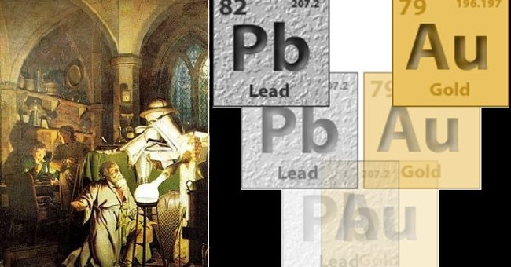

Slide 3
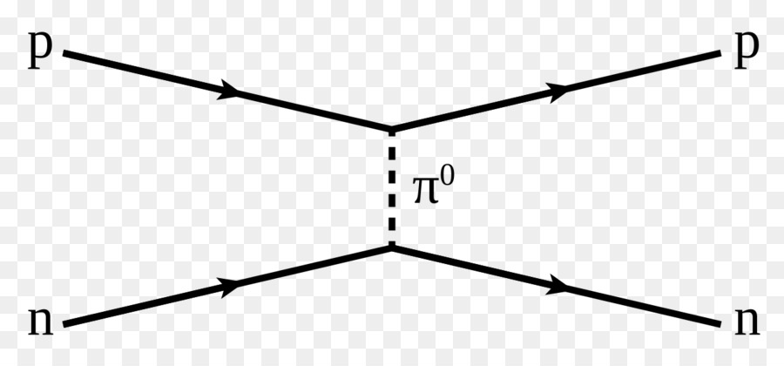
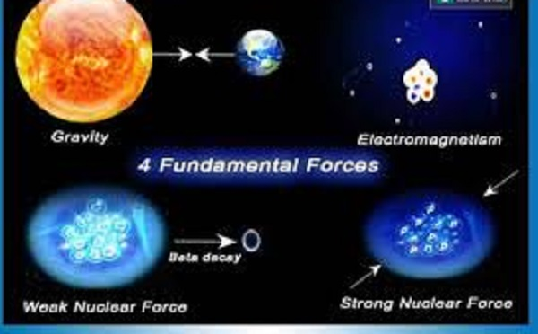
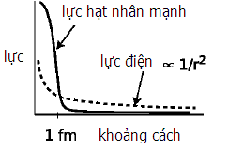
1. Lực hạt nhân
Khái niệm: là lực tương tác (lực hút) giữa các nuclôn trong hạt nhân
Bản chất: Là lực tương tác mạnh, không phải lực tĩnh điện hay lực hấp dẫn .
Tính chất:
+) Có cường độ rất mạnh
+) Có bán kính tác dụng rất nhỏ(≈ 10⁻¹⁵ m)

Slide 4
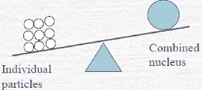
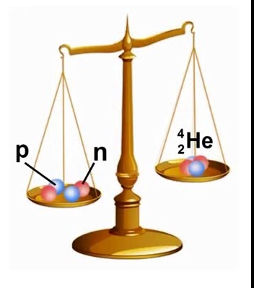
2.Năng lượng liên kết của hạt nhân.
a. Độ hụt khối:
Khối lượng của hạt nhân luôn nhỏ hơn tổng khối lượng của các nuclôn tạo thành hạt nhân đó. Độ chênh lệch giữa 2 khối lượng đó gọi là độ hụt khối (∆m) của hạt nhân:
∆m = (Z.m_{p} + (A - Z) m_{n} ) - m_{X}

Slide 5
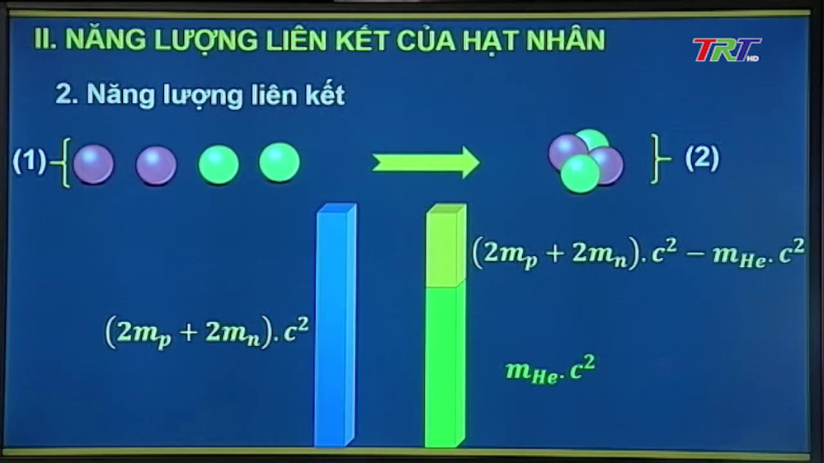
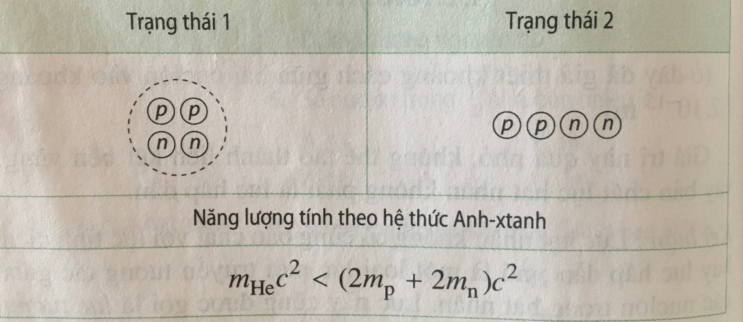
2.Năng lượng liên kết của hạt nhân.
b. Năng lượng liên kết W_{lk}:
là năng lượng tối thiểu cần thiết để tách hạt nhân thành các nuclon riêng rẽ
W_{lk} = [Z.m_{p} + (A - Z) m_{n} - m_{X} ] c² = ∆m.c²

Slide 6
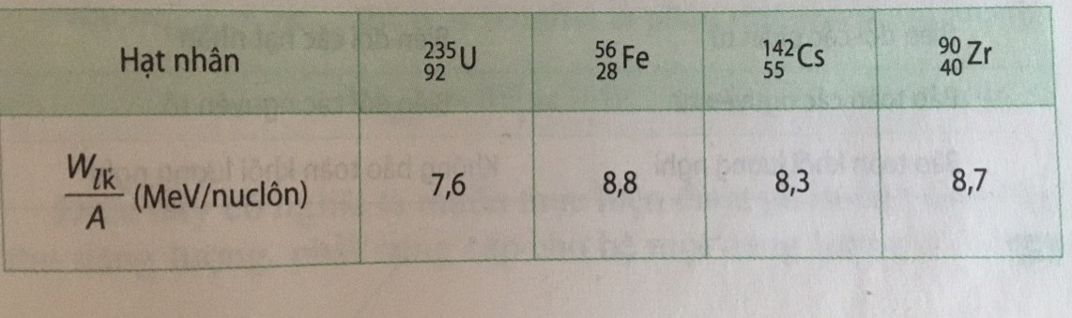
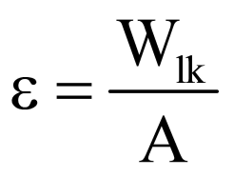
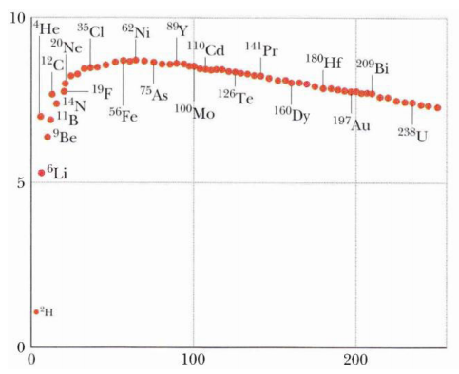
2.Năng lượng liên kết của hạt nhân.
c, Năng lượng liên kết riêng W_{lkr}:
là đại lượng đặc trưng cho độ bền vững của hạt nhân, bằng năng lượng liên kết tính cho mỗi nuclôn
W_{lkr} càng lớn hạt nhân càng bền vững. Những hạt nhân bền vững ở khoảng giữa của bảng tuần hoàn 50 < A < 80.

Slide 7
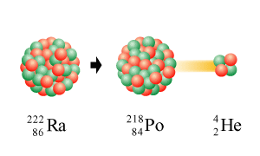
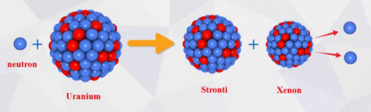
3. Phản ứng hạt nhân
- Khái niệm: phản ứng hạt nhân là mọi quá trình dẫn đến biến đổi hạt nhân
- Phân loại: gồm 2 loại
+) Phản ứng hạt nhân tự phát (phóng xạ)
A → B + C
+) Phản ứng hạt nhân kích thích
A + B → C + D

Slide 8

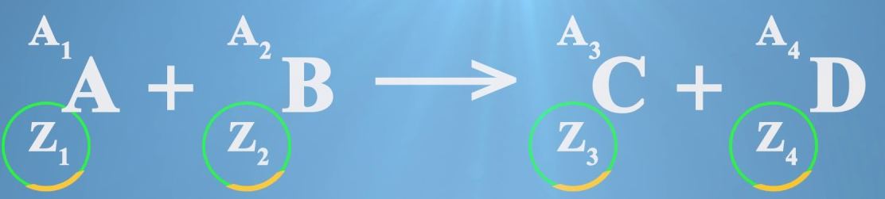
4. Các định luật bảo toàn trong phản ứng hạt nhân:
- Định luật bảo toàn điện tích (z):
- Định luật bảo toàn nuclôn (số khối A):
- Định luật bảo toàn động lượng (p=mv):
- Định luật bảo toàn năng lượng toàn phần
(E= mc²+W_{đ})

Slide 9

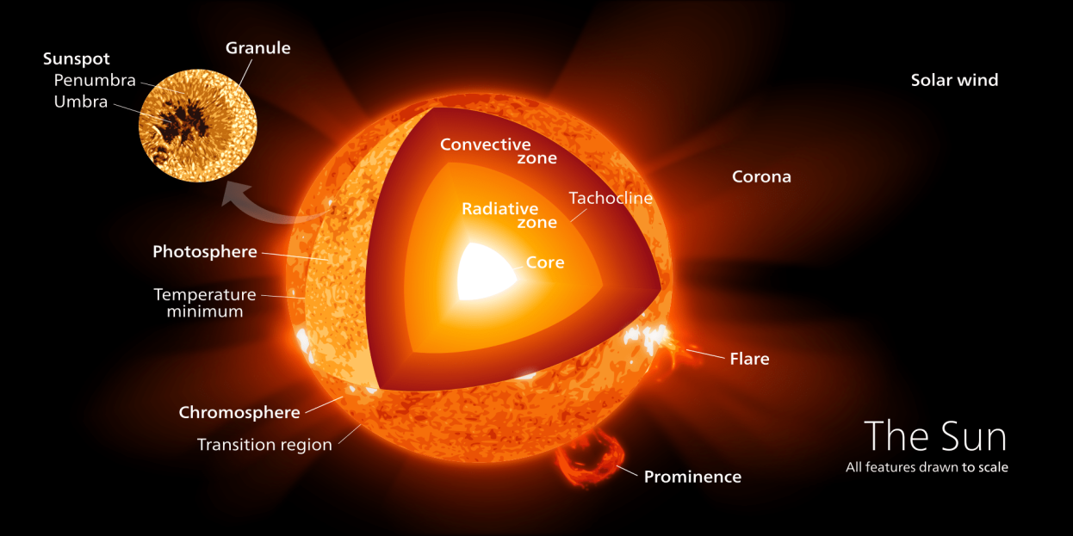
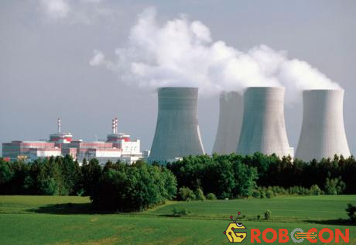
5. Năng lượng tỏa ra hay thu vào
trong phản ứng hạt nhân
∆E = (m_{trước} - m_{sau}) c²
Với ∆E là năng lượng phản ứng
+ m_{trước} > m_{sau} thì ∆E > 0:
phản ứng tỏa năng lượng ∆E
+ m_{trước} < m_{sau} thì ∆E < 0:
phản ứng thu năng lượng |∆E|

Slide 10
CỦNG CỐ. DẶN DÒ

